Slide 1
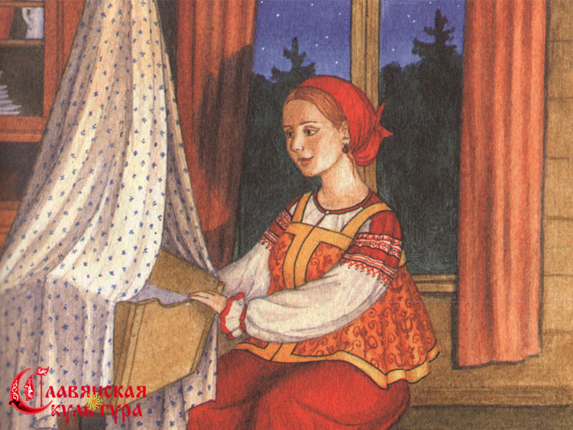
Проект
Детская люлька, колыбелька, потан.
Тип проекта-
Познавательный , информационный .
Краткосрочный (с 10 апреля по 13 мая 2016г.)

Slide 2
Автор: Преподаватель дополнительного образования МДОУ «Детский сад общеразвивающего вида п.Каджером» - Сметанина Галина Васильевна

Slide 3
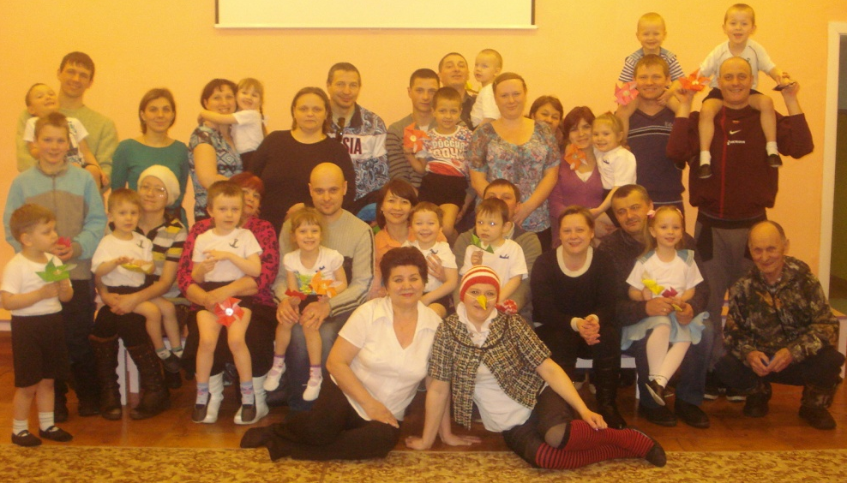
Участники проекта:
Воспитанники средней группы № 1
Родители
Воспитатели: В.Ф.Обухова и А.С.Коваленко
Заместитель по воспитательной работе О.В.Бакиева

Slide 4
Актуальность темы :
В нашей динамичной жизни родителям просто не хватает времени для общения с ребенком. Дети больше времени проводят с компьютером ,планшетами ,телевизором. Родители и дети становятся далеки друг от друга. Поэтому мы обратились к традициям старшего поколения.
Подвесная люлька- это доказательство мудрости предков.
Почему практически все народы воспитывали младенца в повседневной качающейся люльке?
Последние исследования показывают, что это не просто дань традиции, важнейший элемент, который наряду с материнской колыбельной песней делает ребенка здоровым и гармоничным.
Колыбельная песня – это своего рода терапия для малыша. Чем больше мы тепла и ласки дадим детям ,тем добрее они вырастут, т.е. будут знать на деле ,что такое любовь , тем ближе ребенок будет к матери.

Slide 5
Цель: Формирование и развитие личности, обладающей духовно-нравственными ценностями, уважающего культурное, историческое прошлое России.
Задачи:
- Расширение словаря детей на основе цикла мероприятий по теме »Люлька»
- Закрепить представление детей о люльке,
о назначении и местоположении люльки
вызвать желание активизировать имеющиеся представления о люльке.
Приобщить родителей (законных представителей) к активному участию в реализации проекта.
Развивать певческие навыки детей

Slide 6
Ожидаемые результаты
Дети продолжают знакомиться с народным бытом русского народа, его обычаями.
Расширится кругозор детей о о колыбели, её обустройстве, истории появления и развития
- Знакомятся с обычаем укладывания младенца спать под колыбельные песни Дети смогут использовать полученные знания в игровой деятельности;
- Знакомятся с текстом колыбельных и учатся их петь.
- Научатся изготавливать из ткани куклу-скрутку
Укрепляется сотрудничество между родителями и детьми.
Продолжают совершенствоваться и развиваться социально-коммуникативные навыки детей.
Совершенствуется связная диалогическая и монологическая речь;

Slide 7
Продукт проекта:
Альбом с фотографиями разных видов люлек
Кукла-скрутка, сделанная родителями и детьми
Буклет «Колыбельные песни»
Консультация для родителей «Приобщение детей дошкольного возраста к народному творчеству через колыбельные песни пестушки, потешки, прибаутки и сказки»
Презентация «Знакомство с люлькой»
Совместное мероприятие с родителями «Ходит сон близ окон…»

Slide 8
План мероприятий
мероприятие | сроки
Разработка инструментария для проведения мониторинга результата данного проекта Подборка программно-методической литературы, изучение интернет ресурсов | 10-15 апреля
Мониторинг проектной деятельности Экскурсия в музей | 18, 19 апреля
Работа с родителями: Домашнее задание-колыбельных песен, которые поют своим детям; Сшить лоскутное одеяло для мини- музея в люльку (Филиппова А.А.) Выучить колыбельные песни вместе с ребенком | 15- 29 апреля
Создание фотоальбома «Ходит сон близ окон…» | 15 – 22 апреля
Создание буклета «Колыбельные песни» | 18-21 апреля
Издание сборника колыбельных песен | 2-6 мая
Консультация для родителей «Приобщение детей дошкольного возраста к народному творчеству через колыбельные песни, пестушки, потешки, прибаутки и сказки» | 9-12 мая
Презентация «Знакомство с люлькой» | 13 мая
Совместное мероприятие с родителями «Ходит сон близ окон…» | 13 мая

Slide 9
Этапы проекта:
1 этап – Подготовительный (10-15 апреля)
Подборка программно-методической литературы, изучение интернет ресурсов
2 этап – исследовательский ( 18 апреля – 12 мая)
3 этап – заключительный (13 мая)

Slide 10
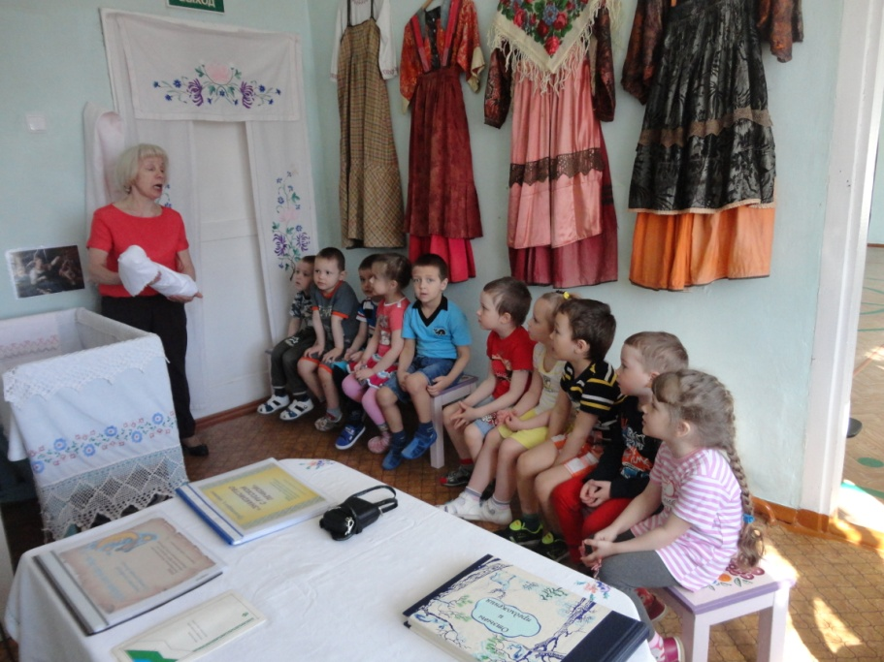
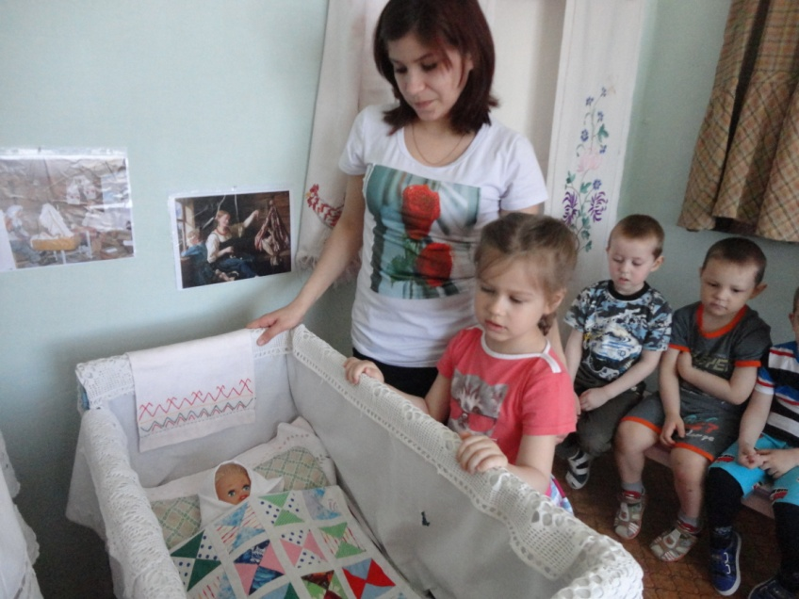
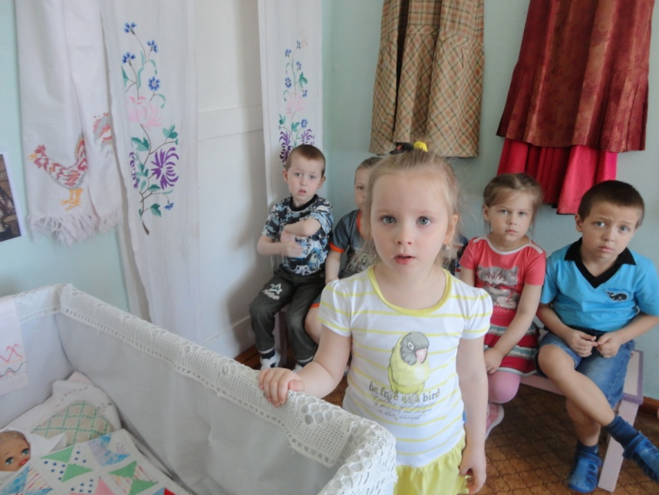
2 этап - Исследовательский
Экскурсия в музей

Slide 11
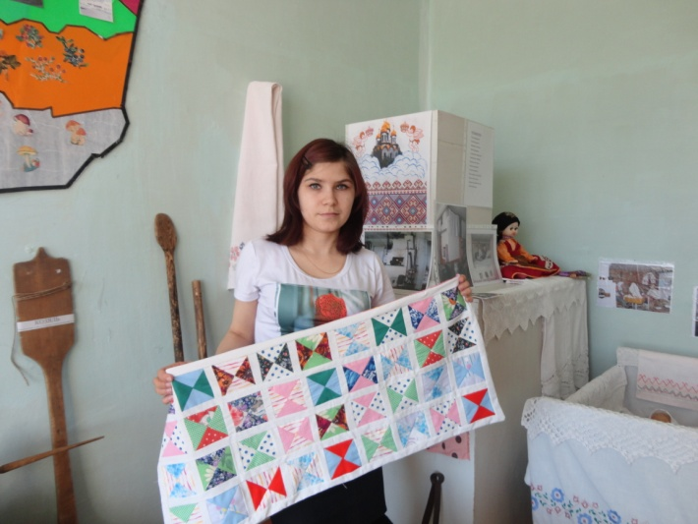
Лоскутное одеяло, сшитое мамой Юли Франк – Филипповой А.А.

Slide 12
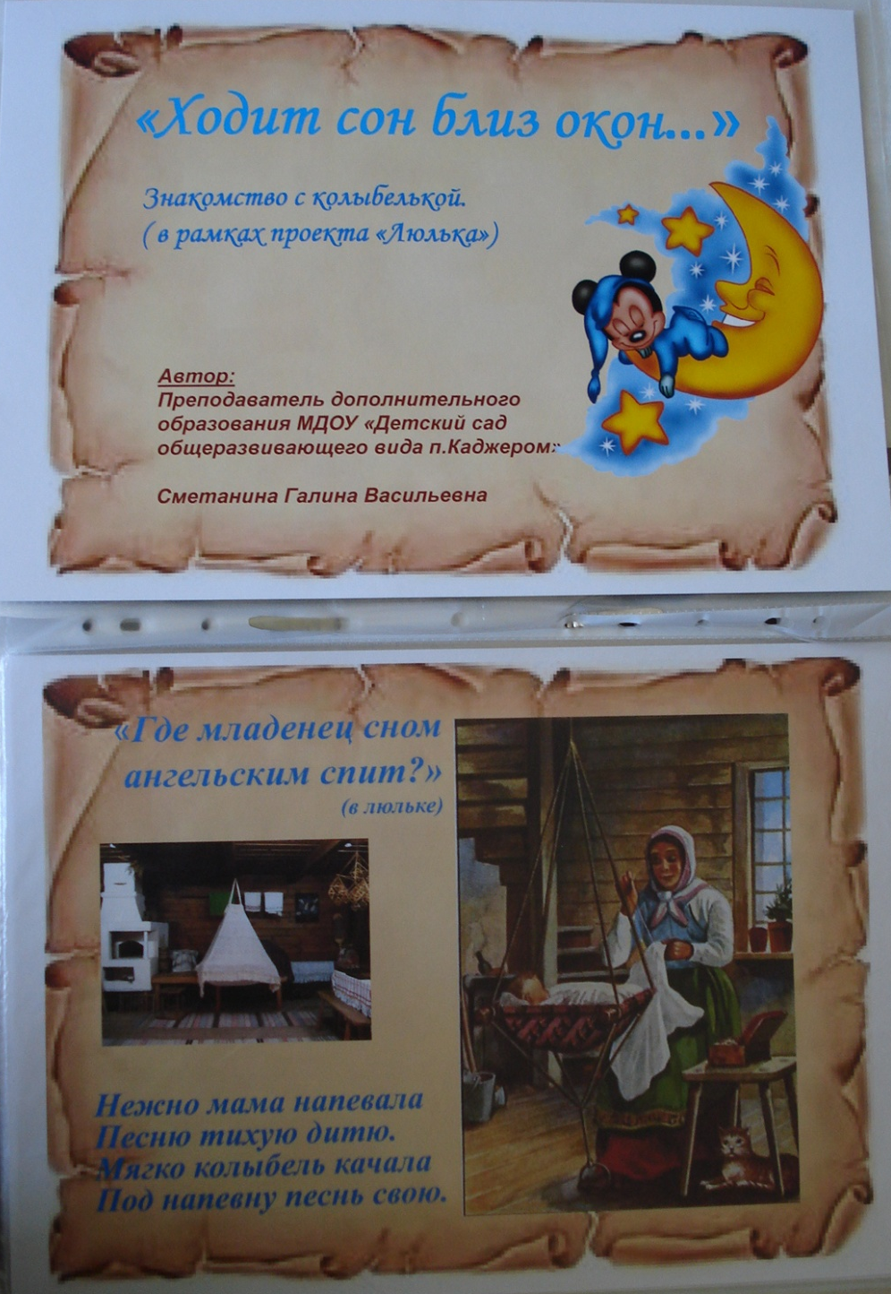
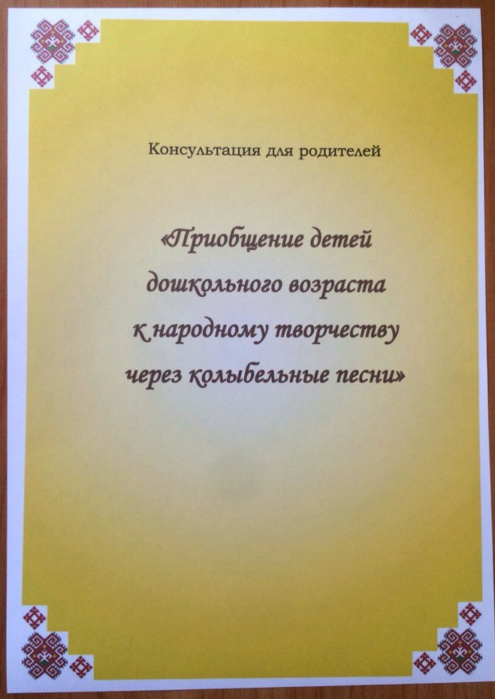
Фотоальбом «Ходит сон близ окон…»
Консультации для родителей

Slide 13
Сборник колыбельных песен

Slide 14
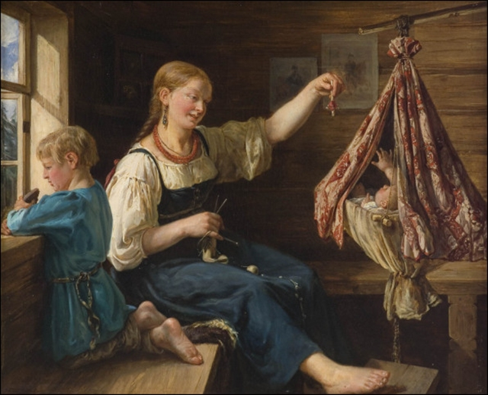
3 этап – Заключительный (13 мая)
Презентация «Знакомство с люлькой»
Совместное мероприятие с родителями «Ходит сон близ окон…»

Slide 15
Инструментарий к диагностика:
1. Напой колыбельные, которые тебе известны.
2. Как укладывали спать ребёнка в стародавние времена русские люди.
3. Назови постельные принадлежности для колыбельки

Slide 16
Дальнейшее развитие проекта:
Охватить в данном направлении группы Детского сада.
Дополнить сборник новыми колыбельными песнями.
Приобретение и изготовление детских люлек родителями в мини-музей и в группу.
Развитие игровых действий.
Мастер-класс по шитью лоскутного одеяла.

Slide 17
Литература:
Т.И. Чудова ,И.Н. Набиуллина «Ознакомление дошкольников с народной культурой коми средствами музейной педагогики. (ГОУДПО «Коми республиканский институт развития образования» -, Сыктывкар ,
2014г.Пасынкова Н.Б. «Родник» Изд. РИПКРО МО и ВШ РК ,1998г.

Slide 18
Спасибо за внимание!

